Slide 1
Analýza poškození svarového spoje potrubí z uhlíkové feriticko-perlitické oceli vypouštěcí trasy motorového oleje dieselgenerátorové stanice
Autor bakalářské práce: Michal Píha
Vedoucí bakalářské práce: Ing. Marcel Beňo, Ph.D.
Oponent bakalářské práce: Ing. David Schwarz

Slide 2
Cíl práce
Volba tématu
Zhodnocení analýzy poškození svarového spoje potrubí z uhlíkové feriticko-perlitické oceli vypouštěcí trasy motorového oleje dieselgenerátorové stanice se zaměřením na výrobní anebo provozní degradační mechanismy.
Zalíbení této problematiky v rámci studia
Komplexnost problému

Slide 3
Výzkumné otázky
Co způsobilo poškození svarového spoje?
Byl pro svar zvolen správný materiál?
Jaká jsou nápravná opatření?

Slide 4
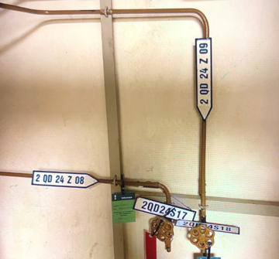
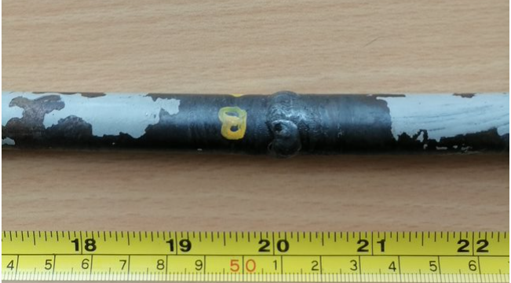
Aplikační část
Trasa 2QD24Z09
Materiál ocel 12 022
NDT a DT zkoušky

Slide 5
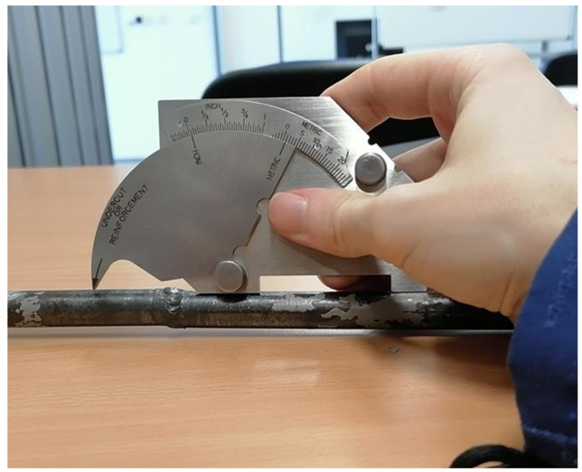
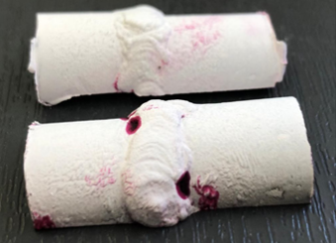
Vizuální zkouška
Kapilární zkouška
Nekvalitní provedení svaru
Přesazení, studený spoj
Netěsnosti - 4 mm, 6,3 mm a 5,1mm

Slide 6
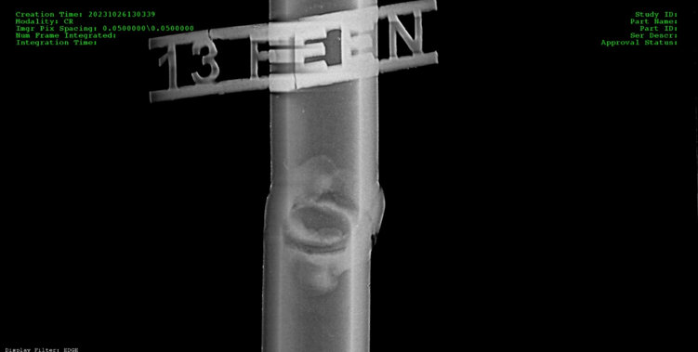
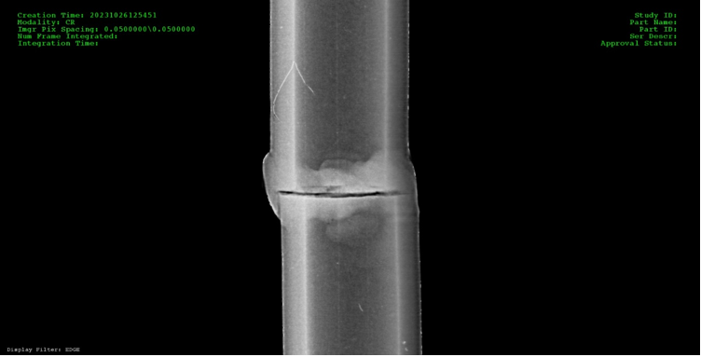
Radiografická zkouška
Nepravidelný tvar svarového kovu
Neprůvar

Slide 7
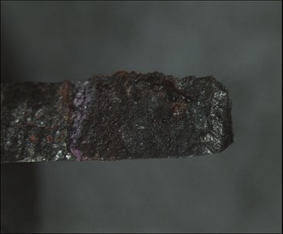
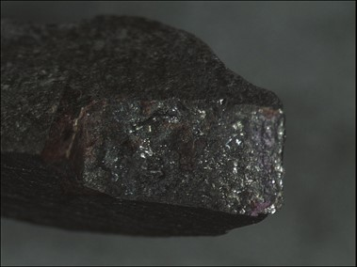
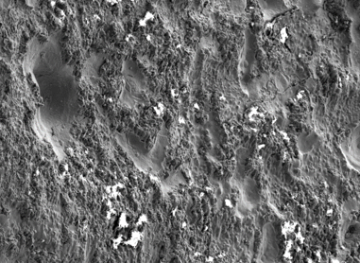
Fraktoragie
Korozní degradační mechanismus
Stopy organických částic

Slide 8
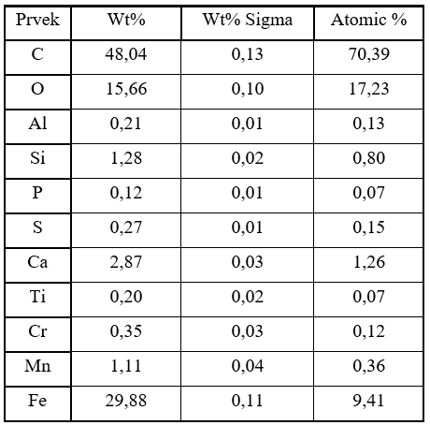
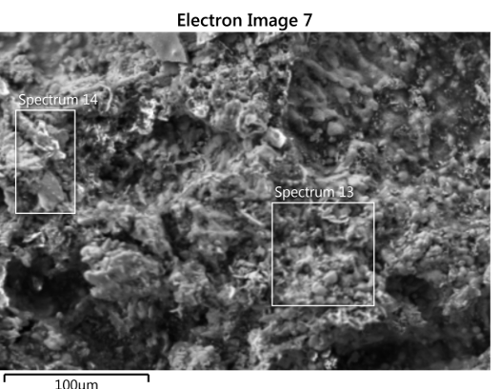
Prvková analýza
Vysoký obsah síry, fosforu, manganu, křemíku
Spectrum 13 – Svar

Slide 9
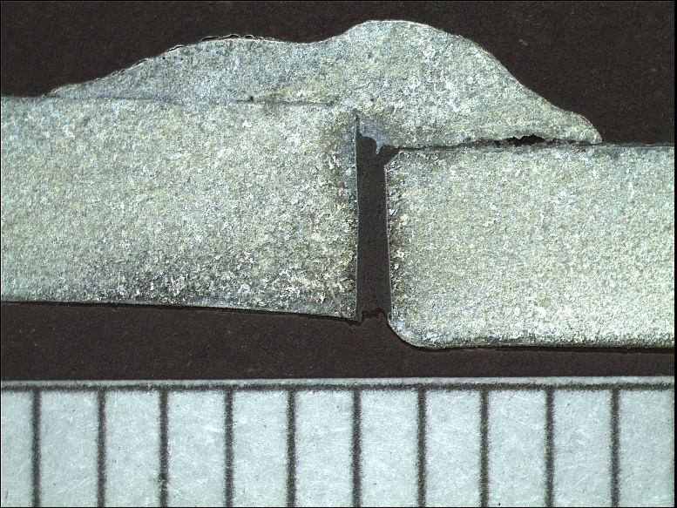
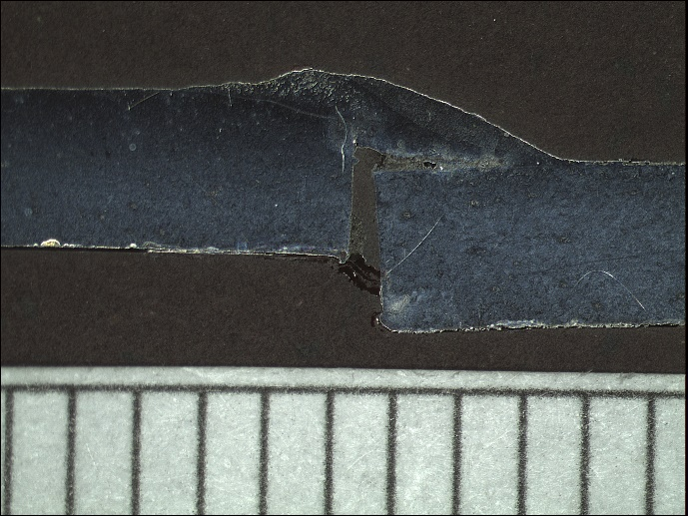
Makroskopie
Rozsáhlá koroze, neprůvar
Netěsnosti až na povrch materiálu
Jednovrstvý svarový spoj

Slide 10
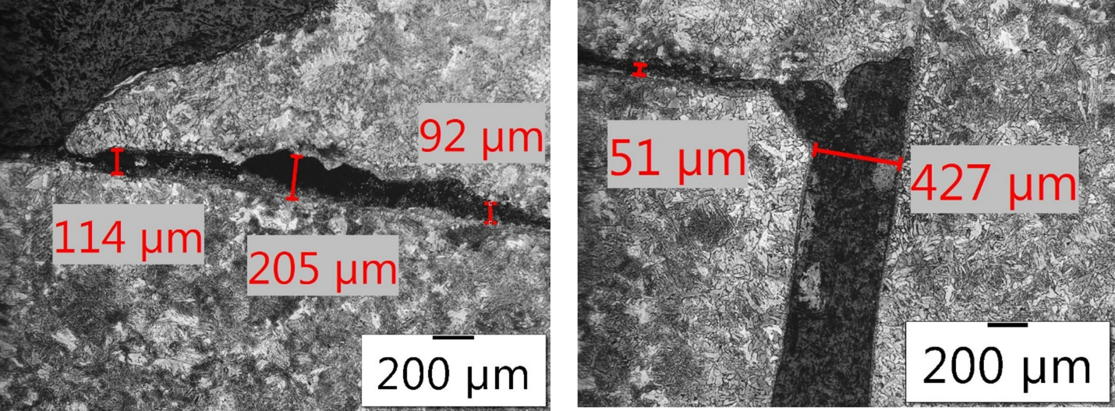
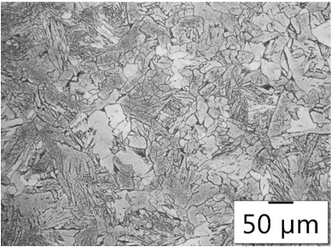
Mikroskopie
Jemnozrnná feriticko-perlitická struktura
TOO - Widmanstättenova struktura
Nedostatečná oblast ztavení mezi svarovým kovem a základním materiálem

Slide 11
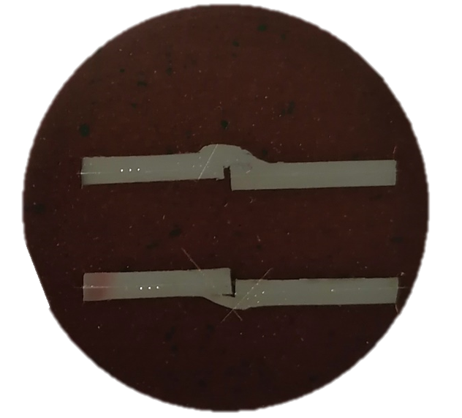
Měření tvrdosti
Svarový kov - 175,4 HV10
TOO - 166,8 HV10
Základní materiál - 143,5 HV10

Slide 12
Zhodnocení výsledků
Nekvalitní provedení svarového spoje
Neprůvar, koroze
Nepřípustnost jednovrstvého spoje
Nejedná se o vadu materiálu, ale zhotovení svaru

Slide 13
Návrh opatření
Dbát vyšší kvalitu na provedení svarového spoje
Vhodnější příprava svařovaných ploch
Nastavení a dodržení mezioperační teploty max. 250 °C
Důslednější kontrola
Výcvik nižšího svářečského personálu

Slide 14
Doplňující dotazy
Lze na základě získaných poznatků posoudit, zda používaná uhlíková ocel je z pohledu provozu vhodným řešením?
Jaká další opatření by mohla snížit rizika poškození potrubních tras?
Jsou získané technické poznatky přenositelné i na ostatní jaderná zařízení?

Slide 15
Děkuji za pozornost

